Slide 1





读贵有方
教师的阅读与成长
莆田市外国语学校 郑桂珊 2022年1月17日

Slide 2
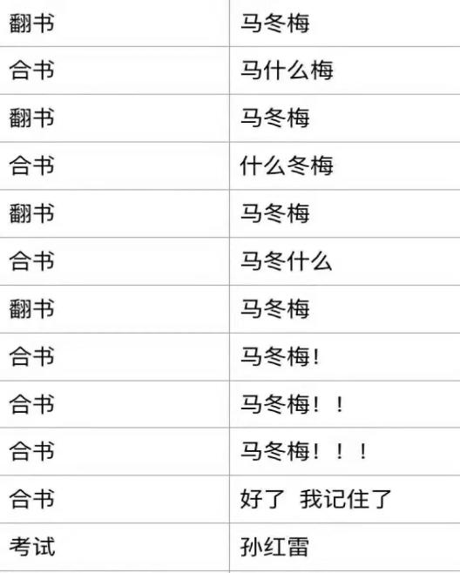
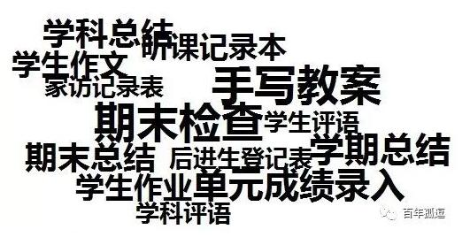
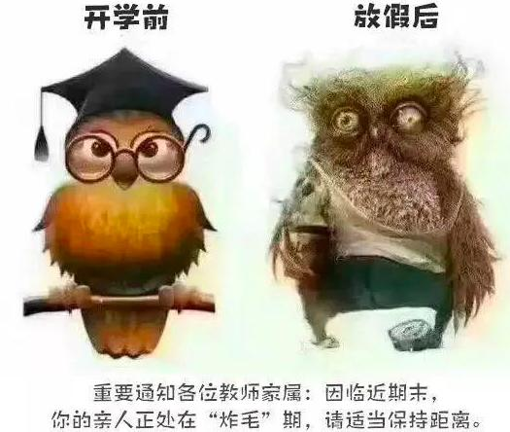
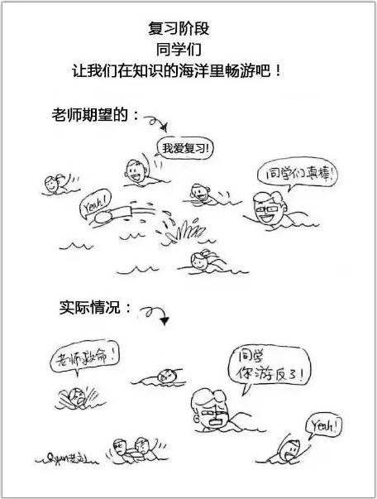
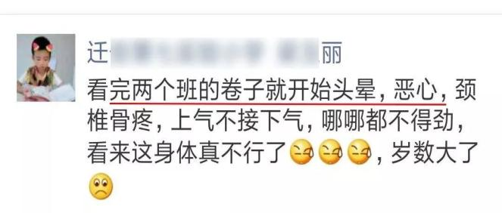
小游戏
请您快速说出您最近阅读的一本书
（包括书名、作者、出版社等信息）

Slide 3
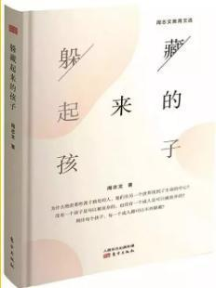
我常常想，教育的目的是什么呢？
教育应给受教育者知识，这些知识应该是教导孩子发现自我、肯定自我，教育应该想办法造就一个人，而不是摧毁一个人，至少使他自得、使他快乐，而不是使他迷失、使他悲伤。
我们的教育是不是朝这方面进行呢？
答案是正反都有，我们的教育，让“正常的”、成绩好的学生得到鼓舞，使他们自信饱满，却使一些被视为“不正常的”、成绩差的学生受到屈辱，让他们的自信荡然。凭良心讲，那些被轻视的“不正常的”、成绩差的孩子比一般孩子是更需要教导，更需要关心的。
然而我们的教育，却往往把这群更需要教育的孩子狠心地抛弃、不加任何眷顾。
没有一个孩子是可以被放弃的，这一点家长和孩子都要记得，在教育的历程中，没有一个受教育的人是该被放弃的。父母放弃子女是错的，教师放弃学生是错的，而孩子本人，更没有理由放弃自己。因为“自暴自弃”，就不只是教育没希望，而是人类没有希望了。

Slide 4

阅读的若干
误区
谁都会找借口

Slide 5
什么在阻碍我们阅读？
没有时间 | 跟风读书 | 性别固化
阅读不广 | 逢书精读 | 功利性
缺乏思考 | 舒适阅读 | 无法转化
没有印象 | 碎片化阅读 | 缺少交流
..............

Slide 6
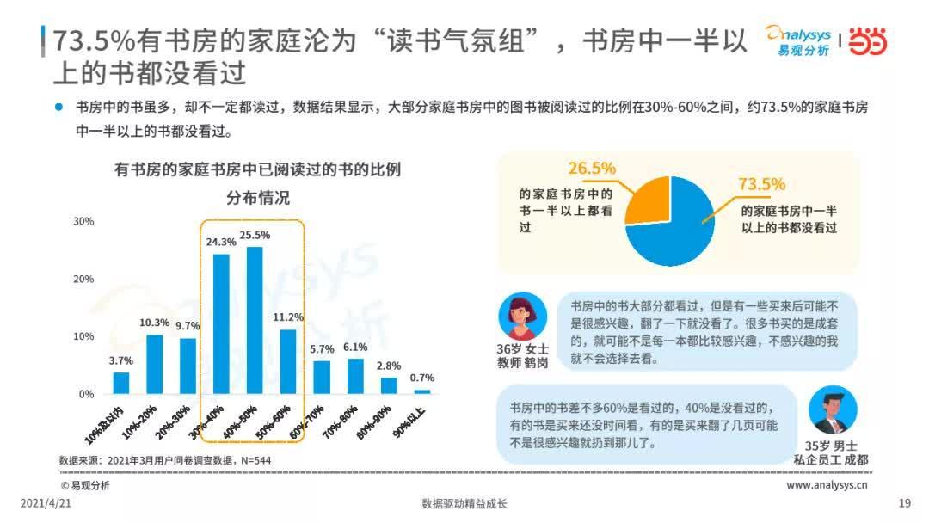
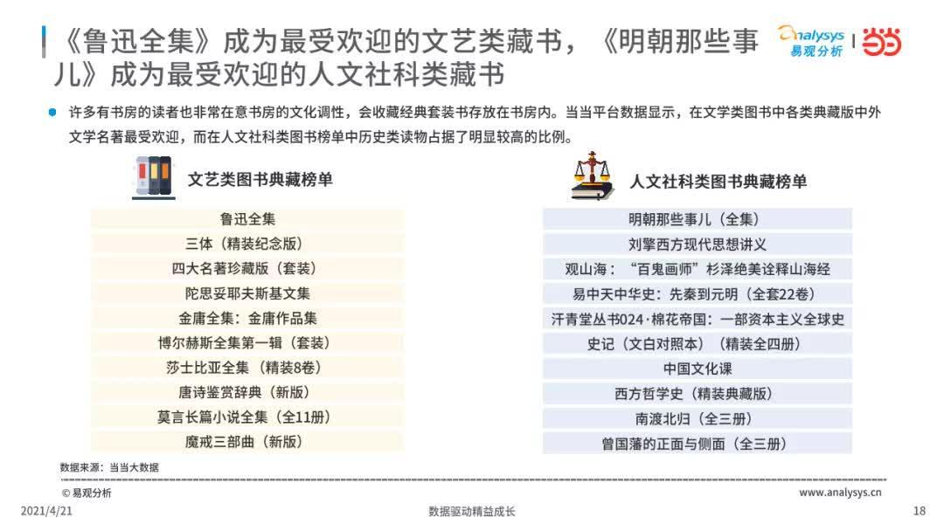
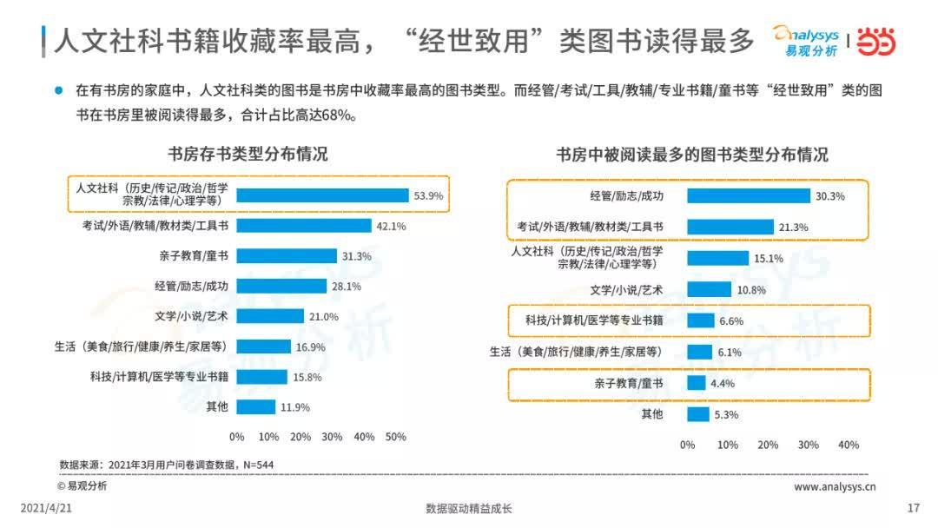
@严锋：关于读书，我的教训是: 并非开卷有益，多多益善。我少时读过从1966到1976所有小说，不但毫无意义，反而成为后来接受好作品的障碍。读书也不能任性，专挑喜欢的看。人是有弱点的，有些作者专攻你的软裆，投你所好，乘机把垃圾塞给你。多读不如少读，泛读不如精读。就像打仗，伤其十指不如断其一指。大量快速浏览好像读了很多，其实就像熊瞎子掰玉米，随读随忘，等于没读，浪费时间。只有认真精读才会在大脑中沉淀下来。读书不求甚解的说法害死人，网络时代尤其如此。网络本身就是泛读，泛阅读，泛滥的阅读。泛读已经泛滥了，要提倡精读。就文学而言，最值得读的还是经典，要反复精读，读到成精的地步，比如鲁迅、红楼梦、莎士比亚。不但要读作品本身，还要读对作品本身的权威解读和研究，然后再回到作品本身。读到后来，你会在现实中发现经典，在经典中体会现实。

Slide 7
怎样看待
阅读
书是粮食不是药

Slide 8
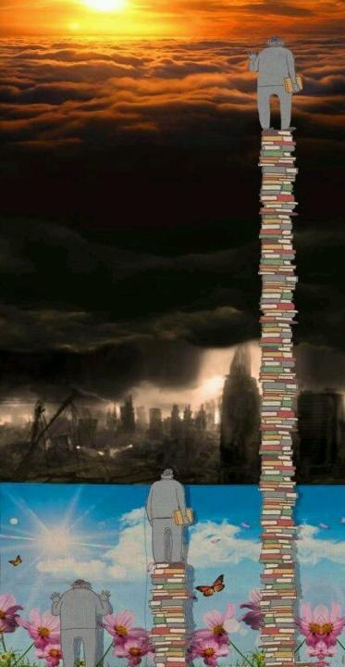
吴于廑提出人生治学应有“三阶梯”：宽-窄-宽
青年时代，求学应博览群书，学历史不仅要认真阅读专业方面的“看家书”，还应当涉猎与此相关的其他学科的知识，如与经济史相关的经济学名著，与思想文化史相关的中西哲学，避免学识单一、视野窄狭。这就是三阶梯中的第一个“宽”；
中年时代，治学者已有一定的基础学识修养，可集中精力选择某一专题探讨，以期深入下去，形成自己的学术主攻方向和治学特色。最好能在某专门领域中发现一系列连锁性研究课题，使专门研究赋有生命力。应力避中年治学仍方向不明，“打一枪换一个地方”，浅尝辄止，事事无成。此谓之“窄”，即向专深方向发展；
老年阶段，由于基础扎实，专门研究业已取得拓进，治学者便可重新放宽视界，在专精基础上转向综合，于较大学域内提升研究界面，获取更新的成果。此谓之第二个“宽”。

Slide 9
“我发现，现在学生的阅读能力下降了。我当时做系主任的时候，要求学生务必要读一定数量的经典读本，我当时推荐了24本书。我规划的是，3周读一本，我觉得应该不是一件特别难的事情，但后来我发现这其实对于他们来说，是有困难的，因为他们把太多时间花在微信和其他社交媒体上面。”
“我们每天都在浏览大量的讯息，不同的资讯，图片，短视频。其实多数时候，我们是被这些信息带着走，每个时间好像都是喜悦的，转眼间，一个小时溜走了。这样就会导致一种现象：成年人的童稚化。童稚化最大的标志就在于，我们不太能够延迟满足。我们沉湎于大量的，丰富的，好玩的，有意思的资讯。当然这方面也会让我们变得更见多识广，但是任何一种成长，他需要的是一种深长缓慢的阅读，是长程深入的思考，而不是短平快的。”
——刘擎

Slide 10
阅读是教师专业成长的基石
一、基础性专业知识的求知型阅读；
二、教育教学理论及实践成果的借鉴型阅读；
三、特色专业领域的研究型阅读。
我倡议历史教师应该买书，不仅买中国历史学家写的书，还要买外国历史学家写的书，要买专著，也要买通俗读物。一个历史教师家里没有一两千本藏书，我看是成不了优秀教师的。
——上海历史特级教师孔繁刚

Slide 11
阅读我有
干货
乐学、趣学

Slide 12
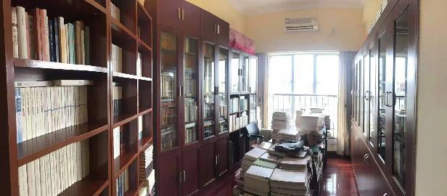
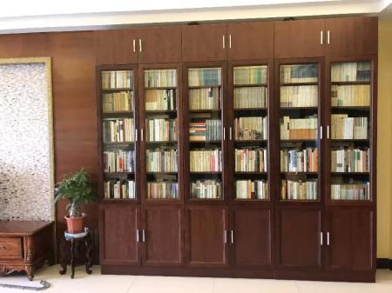
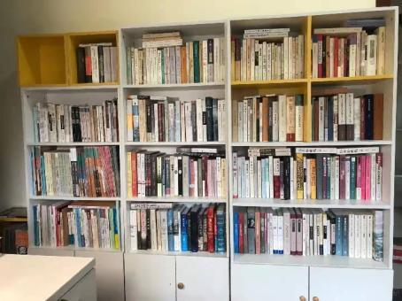
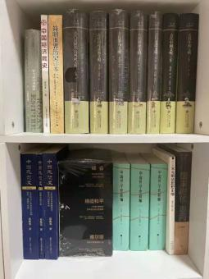
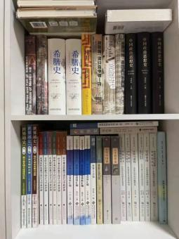
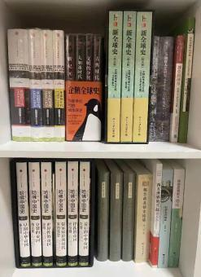
黄杏婵老师
刘胜军老师

Slide 13
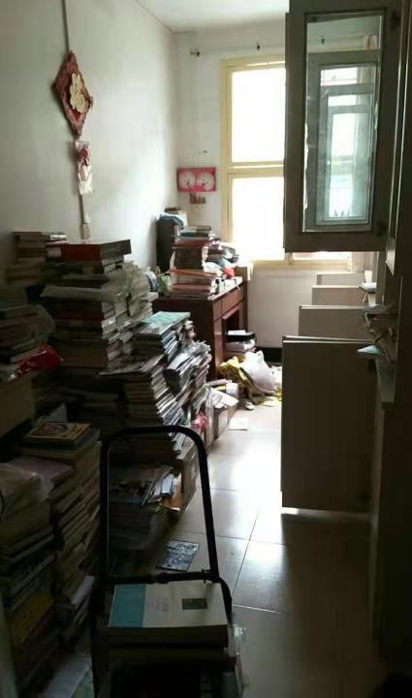
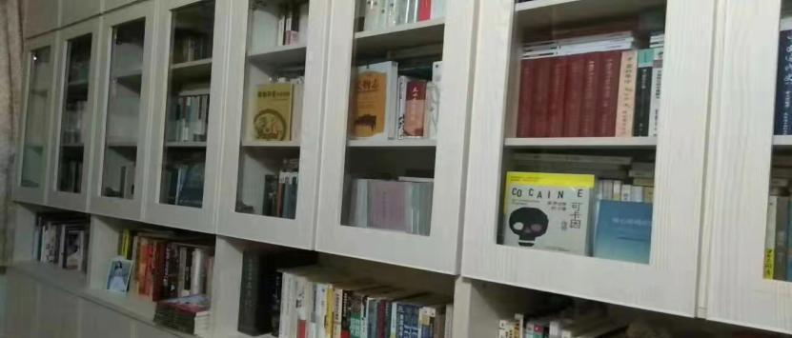
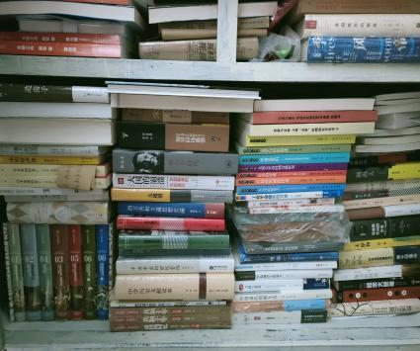
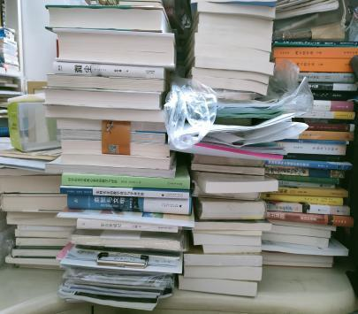
我家

Slide 14
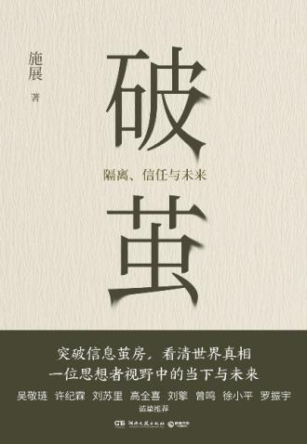
突破信息茧房，看清世界真相
一位思想者视野中的当下与未来
2020年，新冠疫情、贸易战、Tiktok禁令等“黑天鹅”事件仿佛一面面放大镜，暴露出诸多已经存在的问题，也加剧了各种持不同观点人们之间的争论，其中有些只是情绪化的立场之争。种种乱象折射出我们对真实世界认知上的偏差。而这些偏差，与社交媒体、移动互联网、推荐算法等导致人们处于各自的信息茧房有莫大关联。我们该如何突破信息茧房，看清真实世界？在全球化的今天，如何看待中国在世界中的位置？

Slide 15
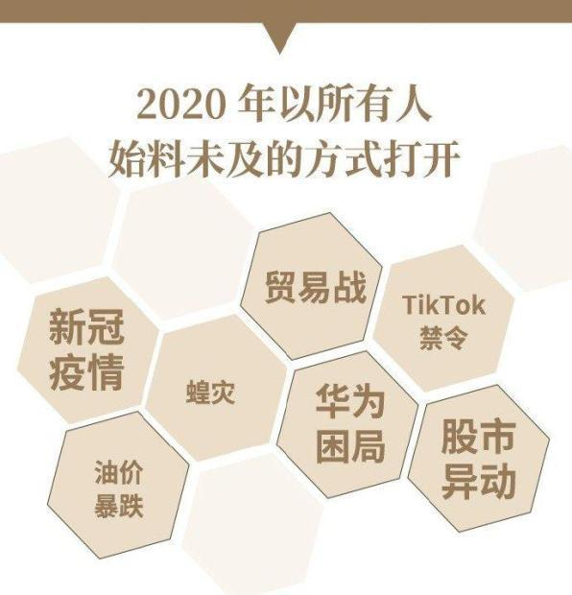
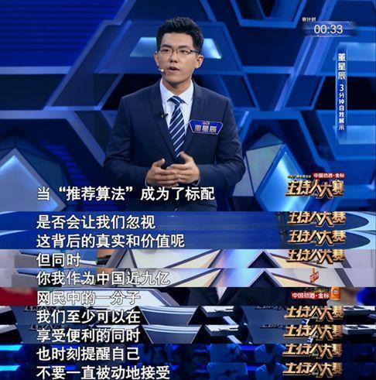
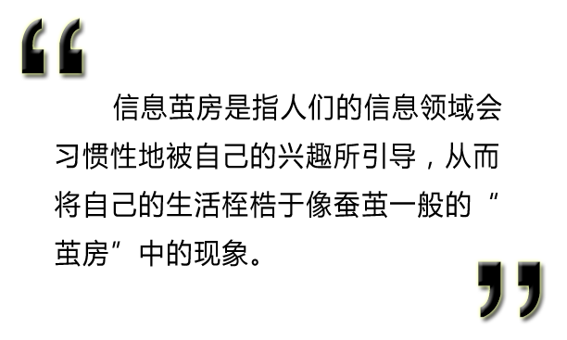

Slide 16



读后感
毋庸讳言，中国近代史上确实有过很多屈辱，但近代史还有比这宏阔得多的面向，如果仅仅抱持屈辱史观，则这些面向都会被遮蔽掉。美国反科技“狂人”希尔多·卡辛斯基曾在《工业社会及其未来》一文发出警告：“工业化时代的人类，如果不是直接被高智能化的机器控制，就是被机器背后的少数精英所控制。”
要「破茧」，光「睁眼看世界」仍是不够，还得对镜看自己。

Slide 17
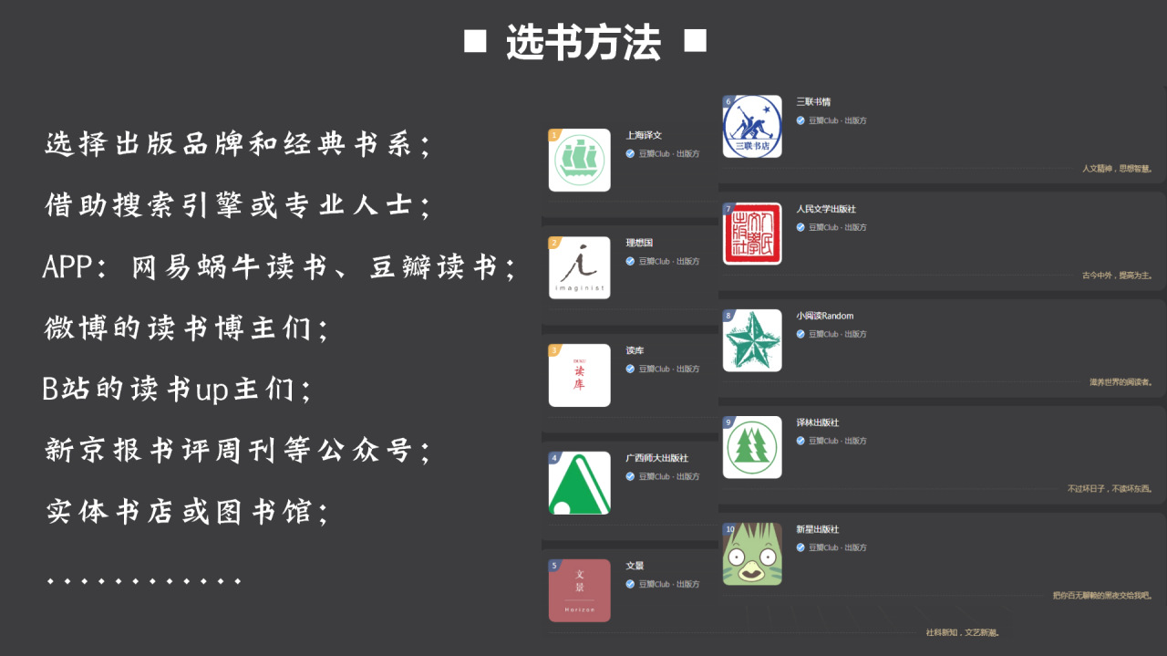

Slide 18
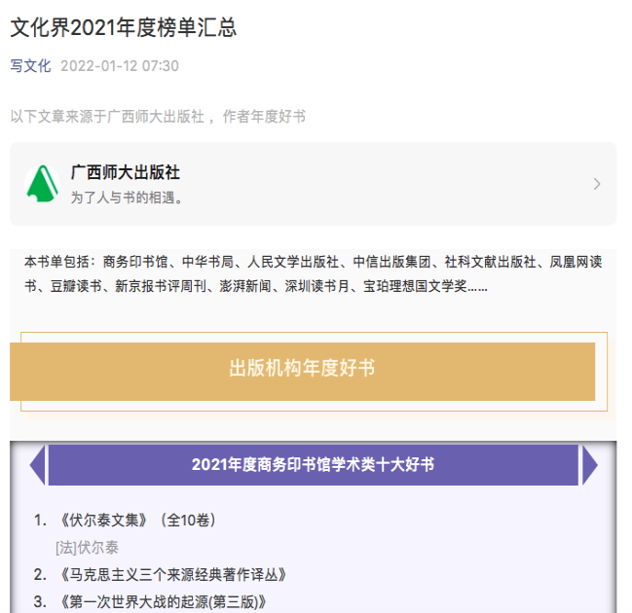
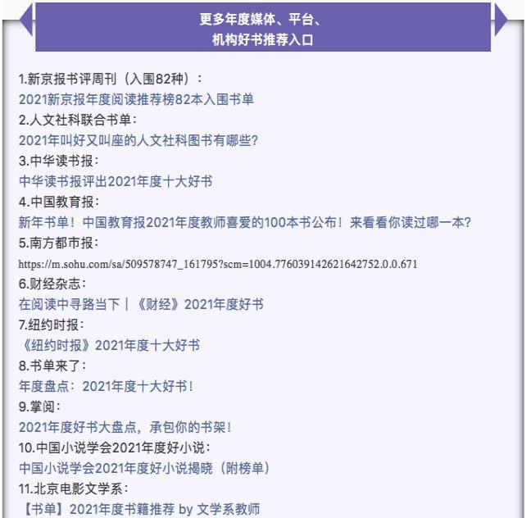

Slide 19
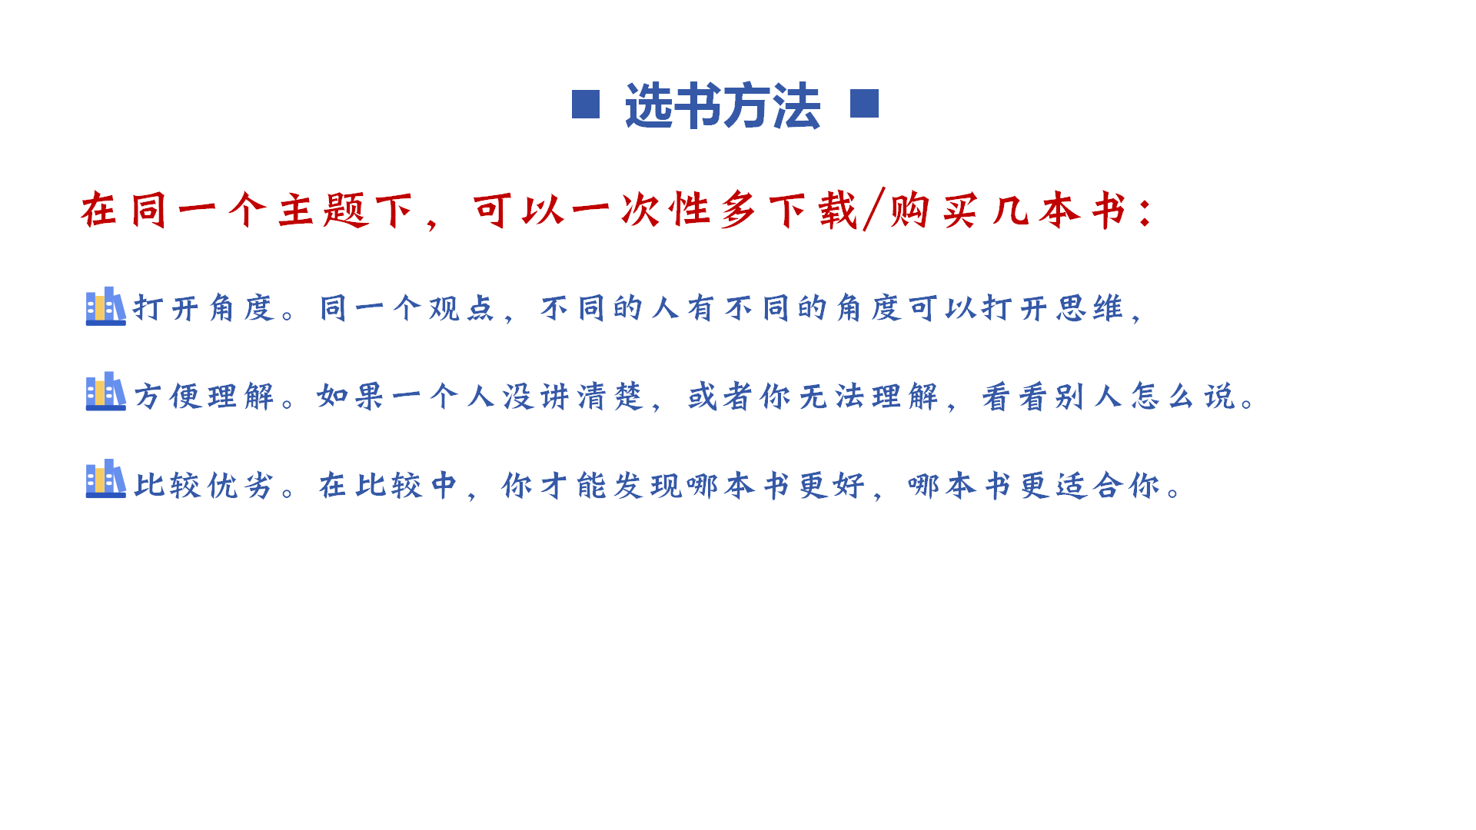

Slide 20


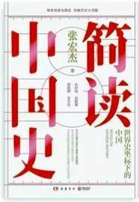
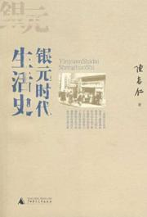
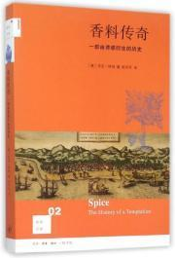

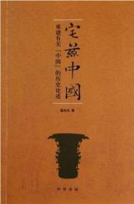

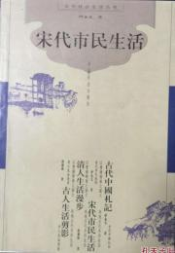

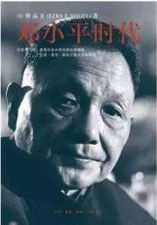

纸质书

Slide 21
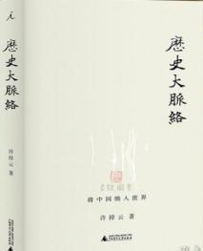
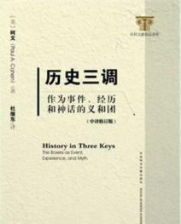
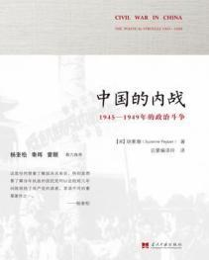
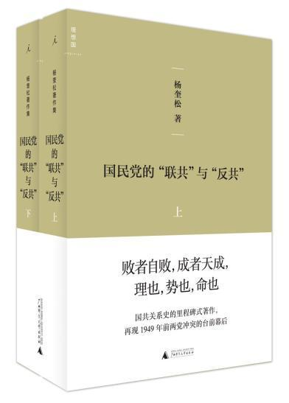
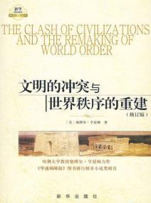
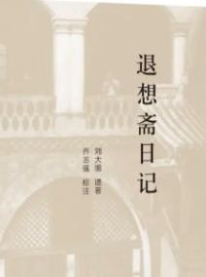
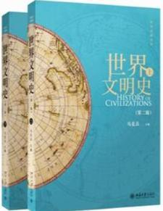
纸质书

Slide 22
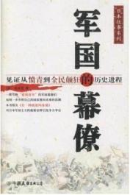


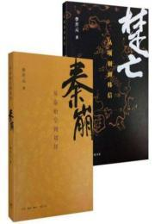
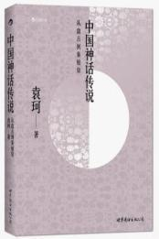

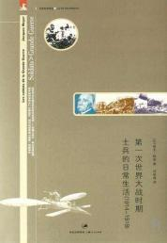
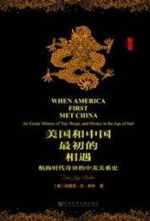
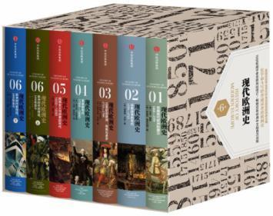
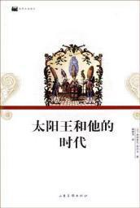
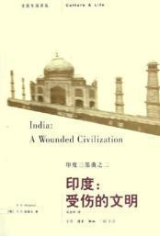
纸质书

Slide 23




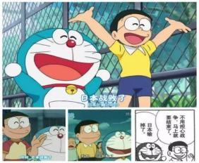





既生性好斗而又温和谦让
既穷兵黩武而又崇尚美感
既桀骜自大而又彬彬有礼
既顽固不化而又能伸能屈
既勇敢而又懦怯
既忠贞而又心存叛逆
既驯服而又不愿受人摆布
既保守而又敢于接受新的生活方式
…… ……
这是一个需要我们去了解的民族
无论是作为朋友
还是作为敌人

Slide 24



我有特殊的记忆方法
日清两国士兵体格比较
明治二十七年（1894）12月调查
 | 年龄 （平均） | 身高 （cm） | 体重 （kg） | 呼吸缩长差 （cm） | 肺活量 （ml） | 握力 （kg）
日本兵 | 21岁5个月 | 164.8 | 61.3 | 7.03 | 3,631 | 41.0
清兵 | 29岁10个月 | 166.6 | 54.8 | 6.70 | 3,029 | 31.0
评价 | 清兵年长 | 清兵高 | 清军轻 | 清兵少 | 清兵少 | 清兵弱
军用罐头
明治天皇参与创作军歌
欧美吊瓶输液技术

Slide 25






我有特殊的记忆方法
从中国得到的各种军事情报
日本军人教育
美子皇后组织为前线医院制作包带
女子识字率约50%

Slide 26
项目 | 清朝 | 日本
兵役制度 | 佣兵 | 义务兵役制
武器 | 陆军：枪械装备率85% 武器的种类、规格过于混杂 | 枪械装备率100%
 | 海军：航速16节以上战舰2艘 | 航速16节以上战舰10艘
指挥官 | 提督丁汝昌无海战经验 | 司令伊东祐亨参加过戊辰海战
交通运输 | 保有铁路300公里， 租赁洋船运兵 | 铁路3200公里， 海陆军征用汽船136艘
兵站支援 | 后勤不能保障 | 兵站物流系统成熟
军队医疗 | 无组织状态 | 严谨的军事医疗体系
情报搜集 | 没有专门情报机构 | 广泛收集政治、经济、军事情报
媒体宣传 | 严控，无法扩展影响 | 有效动用，打造形象
军夫体制 | 缺乏明确后勤保障 | 15万军夫大军
战
争
是
力
量
的
竞
赛

Slide 27




Slide 28




Slide 29





Slide 30





Slide 31



Slide 32




意大利北部发现的希腊银角状杯，
公元前5-4世纪
《过酒家五首》
【初唐】王绩
有客须教饮，
无钱可别沽。
来时常道贳（shì），
惭愧酒家胡。

Slide 33

什么是唐？
唐是心胸和包容，因为开放而繁荣，因为强盛而包容。
胡饼好吃，葡萄酒好喝，西域乐舞优美，那就美滋滋地消受。天竺的佛法渊博，波斯的马球好玩，胡人的袍子好看，那就大大方方地“拿来主义”，何必计较什么“你的我的“，不存在啥心理障碍。百川归海，便有了敦煌的壁画 ，有了唐三彩胡俑，有了大气美观的唐服。
——王达达

Slide 34




宋画中的造船业
升降舵与平衡舵
舵楼
《雪霁江行图》中的可眠桅

Slide 35





近代采风
观察这组莆田老照片，结合所学，说说你的看法。

Slide 36
一点思考
一百二十年前那一场戊戌故事，是近代中国最有意味的一次变革，这意味不在成功，而在失败；不在激烈，而在智略；不在史实，而在讲述；不在批评，而在理解；不在牺牲，而在幸存；不在百姓，而在精英；不在革命，而在和平；不在百日，而在百年；不在过往，而在今天。
——杜骏飞

Slide 37


Slide 38


Slide 39



Slide 40



手冢治虫漫画创作的三原则：
不能拿战争或是灾难的牺牲者开玩笑；
不能对某些特定的职业表现出轻蔑；
不能拿民族、国民或是大众开玩笑。

Slide 41



这张照片名字叫“暗淡蓝点”
它是1990年2月14日的时候
一个叫旅行者1号的探测器拍摄的
那束光的中间
有一个小亮点
那个亮点就是我们的地球
64亿公里之外看地球
就像是一颗尘埃，是不是
我们人类所有的历史文化
发明创造
包括我们所爱的每一个人
我们认识或者不认识的
每一个人
都在这粒尘埃上面

Slide 42






Slide 43


素材来源
书籍(电子书或纸质书)
杂志（《三联生活周刊》《看天下》等）
公众号、微信群
哔哩哔哩等视频网站
新浪微博（时效）
红板报等app（精选）
中学历史教学园地（学科网站）
图书馆、博物馆等官方网站

Slide 44






Slide 45














Slide 46










Slide 47







Slide 48

中国古代史
1.张荫麟：《中国史纲》新版，中国友谊2009版
2.吴宗国：《中国古代官僚政治制度研究》，北京大学2004年
3.钱穆：《国史大纲》，商务印书馆1996
4.樊树志：《国史十六讲》，中华书局2006
5.李亚平：《帝国政界往事》（宋.明.清）
6.许倬云：《万古江河》上海文艺
7.许倬云：《我者与他者》生活.读书.新知三联书店
8.钱穆：《中国历代政治得失》，三联书店，2008
9.彭慕兰：《大分流》，江苏人民，2003
10.吕思勉：《中国通史》，新世界，2008版
11.柏杨：《中国人史纲》，同心，2007
12.黄仁宇：《赫逊河畔谈中国历史》、《万历十五年》、《中国大历史》，三联书店
13.许倬云系列
14.余英时系列
15.冯天瑜：《中华文化史》，上海人民，2005
16.葛兆光：《古代中国文化讲义》，复旦大学，2007
17.王力 编：《中国古代文化常识》，世界图书

Slide 49
中国近现代史
1.蒋廷黻：《中国近代史》，岳麓书社，1987年
2.陈旭麓：《近代中国的新陈代谢》，上海人民，1992年
3.费正清：《伟大的中国革命》，世界知识，2000年
4.郭剑林主编：《北洋政府简史》，天津古籍，2000
5.费正清：《剑桥中国晚清史》，中国社会科学，1985年
6.茅海建：《天朝的崩溃：鸦片战争再研究》，三联书店，1995年
8.[美]徐中约：《中国近代史》（The Rise of Modern China), 香港中文大学2001。
9.杨天石：《找寻真实的蒋介石》，山西人民，2008年
10.费正清主编：《剑桥中华民国史》（上.下），上海人民版或中国社学
11.傅国涌：《1949年：中国知识分子的私人记录》，长江文艺，2006年
12.费正清.麦克法夸尔：《剑桥中华人民共和国史》
13.杨奎松：《毛泽东与莫斯科的恩恩怨怨》，江西人民，2005年
14.沈志华主编：《中苏关系史纲（1971-1991）》，新华。
15.高华：《革命年代》，广东人民2010。

Slide 50
中国近现代史
16.张鸣：《历史的空白处》，珠海，2007
17.罗荣渠：《现代化新论》，商务印书局，2010
18.袁伟时：《中国现代思想散论》，上海三联书店，2008
19.雷颐：《李鸿章与晚清四十年》，山西人民，2008
20.郭廷以：《中国近代史》，上海，1989
21.傅高义：《邓小平时代》，香港中文大学，2008
22.黄仁宇：《从大历史的角度解读蒋介石日记》，九州，2008
23.唐德刚：《晚清七十年》，先生其他图书可以网络下载
24.雷颐：《历史：何以至此——从小事件看清末以来的大变局》，山西人民，2010
25.张鸣：《重说中国近代史》，中国致公，2012
26.张鸣 著《辛亥：摇晃的中国》广西师范大学

Slide 51
世界史
1.帕尔默等：《现代世界史》 2.斯塔夫里阿诺斯著：《全球通史》
3.钱乘旦等：《英国通史》
4.艾瑞克·霍布斯鲍姆：《极端的年代》、《革命的年代》、《资本的年代》、《帝国的年代》
5.戴维·赫德尔《全球化时代的政治、经济与文化》
6.约翰巴克勒等：《西方社会史》 7.伊曼纽尔•沃勒斯坦：《现代世界体系》
8.林达：《历史深处的忧虑》、《总统是靠不住的》
9.阎照祥：《英国政治制度史》 10.金雁《倒转红轮》 11.陈乐民《欧洲文明十五讲》
12.朱维铮《走出中世纪》 13.（美）齐格勒：《新全球通史》
14.（英）汤因比：《历史研究》 15.沈志华：《一个大国的崛起和崩溃》
16.（美）夏伊勒：《第三帝国的兴亡》 17.[法]托克维尔著，《旧制度与大革命》
18.[美]戈德斯通 著 关永强 译：《为什么是欧洲》
19.黄仁宇：《资本主义与二十一世纪》 20.许倬云：《观世变》
21.[美]塞缪尔·亨廷顿：《文明的冲突与世界秩序的重建》
22.许倬云：《现代文明的成环》 23.董正华：《世界现代化进程十五讲》

Slide 52











Slide 53






海外中国研究丛书
甲骨文书系
启微

Slide 54




Slide 55








Slide 56



Slide 57








Slide 58

日常生活译丛
出版社: 上海人民出版社
册数: 9
简 介:是一套开放性的大型丛书，可谓内容丰富，色彩缤纷。加之作者们近乎散文化的笔调，在为广大读者剥去“大写的历史”的装饰、还原历史原貌的同时，常给读者带来阅读的欣喜和发现的愉悦。

Slide 59


Slide 60









Slide 61







Slide 62











备课工具

Slide 63



读书笔记

Slide 64



公众号
短史记 | 螺蛳历史 | 博物馆丨看展览
世界古代史研究 | 三联生活周刊 | 地球知识局
东方历史评论 | 中国国家历史 | 党史研究资料
哲学园 | 混子曰 | 三辉图书
经济观察报书评 | 文景 | 叙拉古之惑
美国史教学与研究 | 历史园地 | 历史研习社
利兄日志（PPT） | 界面文化 | 澎湃思想市场
葛明的学半随札 | 雅理读书 | 李强好书伴读
史料搬运工 | 刺猬公社 | 通往思想之路
探索与争鸣杂志 | 世界知识 | 文艺星球
香港城市大学出版社 | 上海书评 | 历史园地初中号

Slide 65


视频
陶寺文化传人 | 螺蛳教育 | 意外艺术
于赓哲老师 | 柚子木字幕组 | 军武次位面
地图跳动 | 思维实验室 | 珂seeker
二分之绿 | 吴门无派_ | 崴螺山の养陶民工
魏小河 | 人文社科爱好者 | 历史那些事
历史独角兽 | 三维地图说历史 | 戴锦华讲电影
机核网 | 历史秘话 | 历史系の沙丁鱼_llz
太阳星sunstar | 好奇星人知识酱 | Wayne调查
哔哩哔哩纪录片 | 罗翔说刑法 | 文史阁

Slide 66


阅读习惯
一周内挑半天去实体书店或图书馆选书；
主题式读书法（工作需要或个人喜好）；
坚持写读书笔记（摘录或者评论都行）；
严格遵守晚睡前读书的习惯（打卡也行）；
严格遵守其他碎片时间读公众号或电子书；
书里有用的内容直接转化为文字，做成PPT；
............

Slide 67


Slide 68






Slide 69






Slide 70






Slide 71






Slide 72










Slide 73





Slide 74




Slide 75

让你成长的书-越读越厚
让你娱乐的书-看过就忘
让你学习的书-越读越薄

